Slide 1
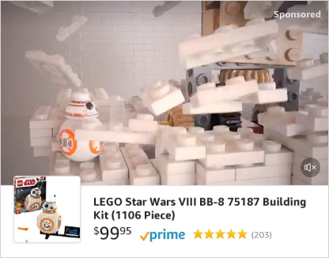
LEGO BB8 VIS Example

